Slide 1
TRƯỜNG MẦM NON BẮC BIÊN
Lĩnh vực: Phát triển thẩm mĩ
Đề Tài:
- Dạy hát: Cả nhà thương nhau
- Thêi gian : 30 - 35 phót
- Løa tuæi : MÉu gi¸o lớn
- Giáo viên: Nguyễ Thị Năm

Slide 2


Hoạt động 1 : Gây hứng thú

Slide 3
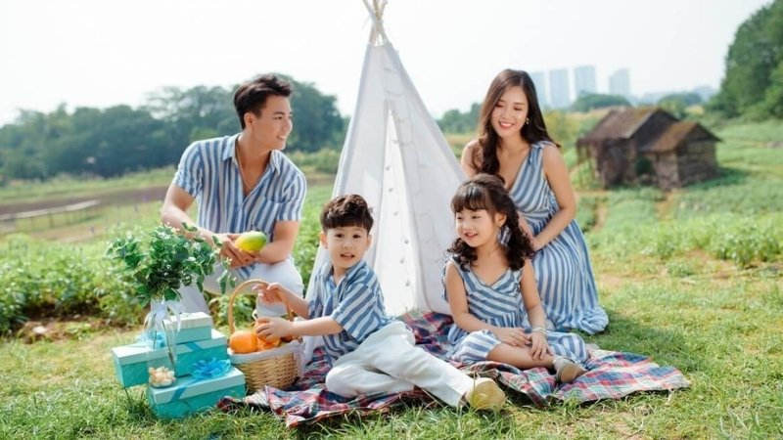

Slide 4

Hoạt động 2:
Phần II.
Tài năng gia đình:
* Dạy hát “Cả nhà thương nhau” sáng tác nhạc sĩ Phan Văn Minh

Slide 5




Bài giảng đến đây là kết thúc!
Tạm biệt các cô và các con!

